Slide 1
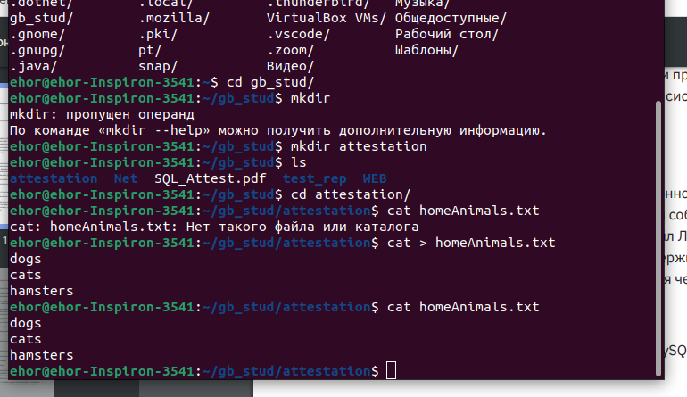
Создали файл с дом животными

Slide 2
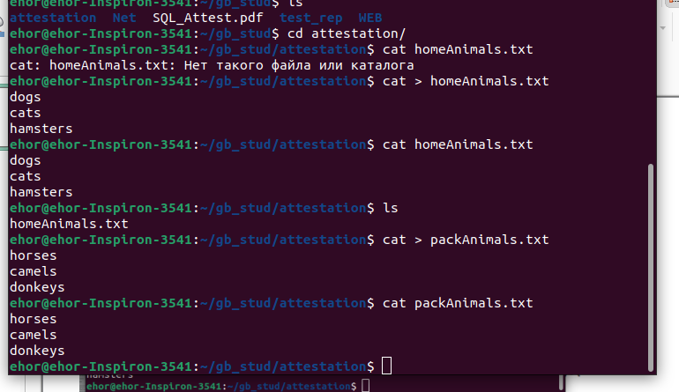
Второй файл с вьючными животными

Slide 3
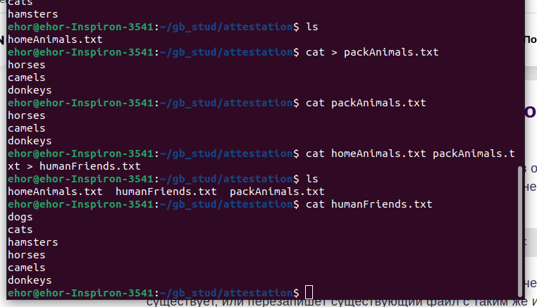
Склеили, переименовали, вывели содержимое

Slide 4
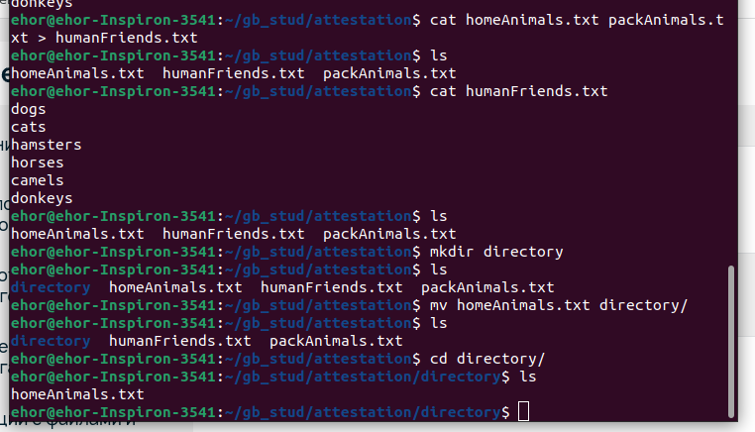
Переместили в созданную директорию

Slide 5
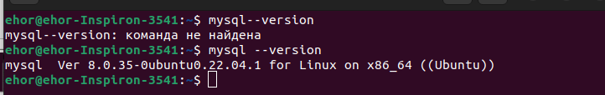
Уже установлен, так как это основная машина и на ней линукс, установке дэб пакета, например опера браузер, выглядит так: скачиваем дэб пакет с сайта, затем в терминале прописываем:
sudo dpkg -i home/download/opera_stable.deb (это пример, после -i указываем путь и имя пакета)
Для удаления:
sudo dpkg -r opera_stable (имя программы)
НО!
Работать с дэб пакетами лучше через утилиту apt так как она позволяет лучше работать с зависимостями, утилита dpkg в настоящее время стремительно стареет и почти не используется

